Slide 1

過労死等の撲滅に向けて
2014年10月21日
日本労働組合総連合会
総合労働局

Slide 2

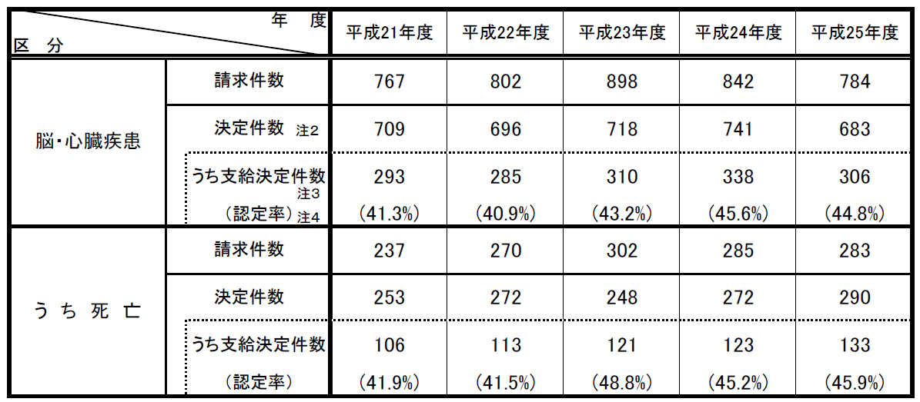
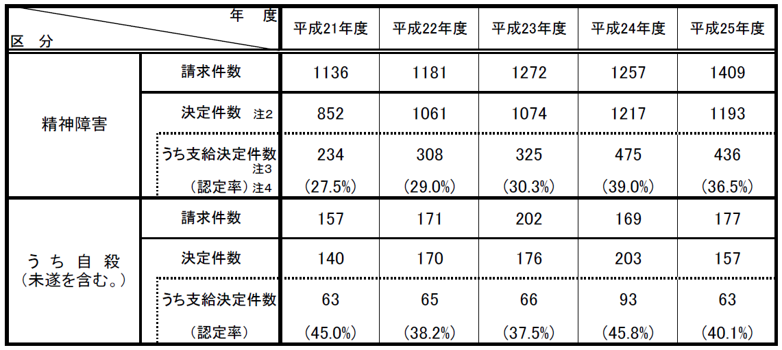
過労死とは？
【過労死：働き過ぎによる死亡】
○１９８０年代に「過労死」が社会問題化してからすでに３０年近く経過していますが、依然として過労で命を落とす労働者の数は高止まりしたままで、 「KAROUSHI」という言葉は英語の辞書や他言語の辞書に掲載されるほど世界的に定着してしまっています。
○労災補償の支給決定件数の推移を見ると、脳・心臓疾患による死亡（＝過労死）は４年連続で増加、精神障害による自殺は横ばいとなっており、過労による心身の健康被害は深刻な状況となっています。
〈脳・心臓疾患の労災補償状況〉
〈精神障害の労災補償状況〉
出所：平成25年度「脳・心臓疾患と精神障害の労災補償状況」（厚労省）

Slide 3

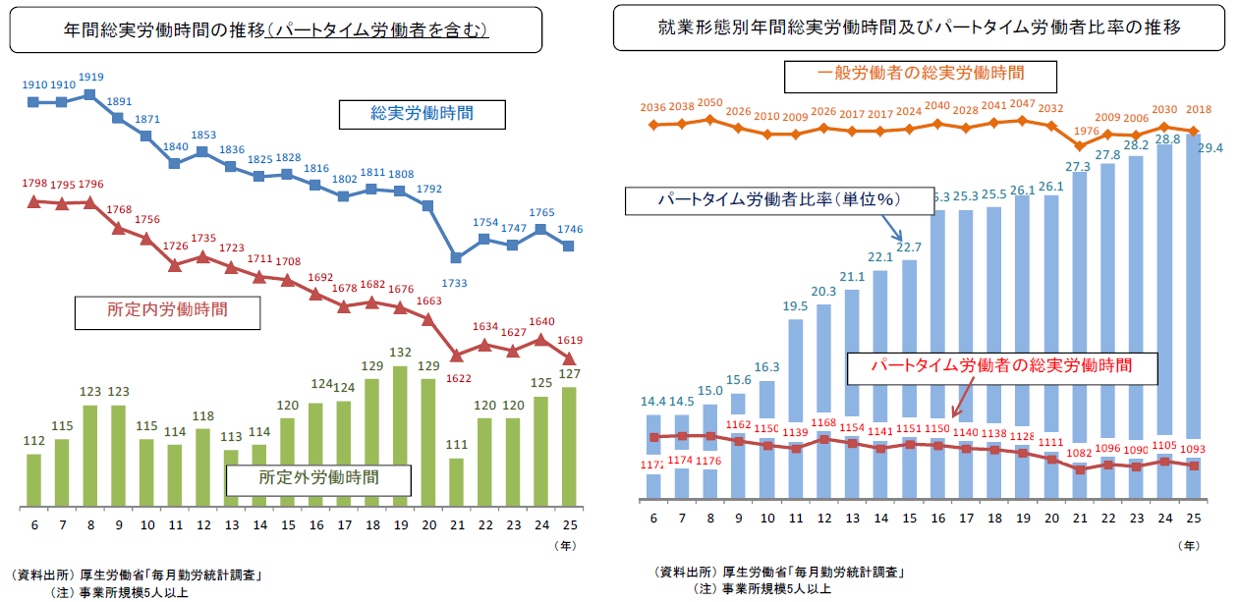
労働時間は高水準で推移しています！
○パートタイム労働者の比率が高まったことで年間の労働時間数は減少傾向に
ありますが、一般労働者についてはここ２０年ほぼ横ばいで、２０００時間超の
高水準で推移しています。

Slide 4

過労死等の防止に向けた法整備が進みました！
2014年6月20日に「過労死等防止対策推進法」が成立し、11月1日施行となりました！
過労死等防止対策推進法のポイント
◆死亡に至らない疾患も対象（第２条）
法律名に入った「過労死等」の定義には、過重な業務を原因とする脳・心臓疾患による死亡や精神障害による自殺のほか、死亡に至らない脳・心臓疾患や精神障害についても対象としています。
◆対策を「国の責務」として位置付け（第４条）
過労死等の防止のための以下の対策を「国の責務」と位置付け、さらに地方公共団体、事業主、国民に対しても努力義務として過労死等防止への理解と協力を求めています。
◆過労死等防止対策推進協議会の設置（第４章）
今後政府が作成する大綱に対して意見を述べる機関として、政・労・使および過労死遺族の4者構成で「過労死等防止対策推進協議会」を設置することとされました。とくに、過労死等の当事者が協議会に入ることが明記されたことは意義深く、遺族の意見を取り入れることの重要性が認められました。
※このほか、勤労感謝の日がある11月を「過労死等防止啓発月間」と定めました（第５条）。
第２条（定義）
「過労死等」とは、業務における過剰な負荷による脳血管疾患若しくは心臓疾患を原因とする死亡若しくは業務における強い心理的負荷による精神障害を原因とする自殺による死亡又はこれらの脳血管疾患若しくは心臓疾患若しくは精神障害をいう。
国の責務
①過労死等の実態や効果的な防止に関する調査研究 ②教育活動等を通じた国民の啓発
③相談などに適切に対処しうる体制の整備 ④民間団体の活動への支援
連合も、本年11月を「連合 過労死等防止啓発特別行動月間」と位置づけ、過労死等を出させない宣言の
採択などを行います。

Slide 5

過労死等の防止に向けた法整備が進みました！
【過労死等防止対策推進法の概要】
１．大綱の作成
過労死等防止対策推進協議会
協議会は①過労死等の当事者、②労働者代表者、③使用者代表者、④過労死等に関する専門的知識を有する者の４者で構成
政府は、過労死党の防止のための対策を効果的に推進するため、過労死等の防止のための対策に関する大綱を作成
大綱の案に
対する意見
２．過労死等防止啓発月間
〈過労死等の防止のための対策〉
過労死等防止啓発月間（１１月）を設ける
調査研究等
啓発
３．年次報告
政府は、毎年、国会に、施策状況等に関する報告書（白書）を提出
相談体制の
整備等
民間団体の活動に対する支援
４．施行期日
平成２６年１１月１日
出所：厚労省資料をもとに連合作成
過労死等を撲滅するためには、行政（国・地方公共団体）や事業主の取り組みに加え、なにより労働組合の役割がとても重要です！
自分たちの職場で絶対に過労死を出さないために、労働時間ルールを守り、過重労働対策に取り組みましょう！

Slide 6

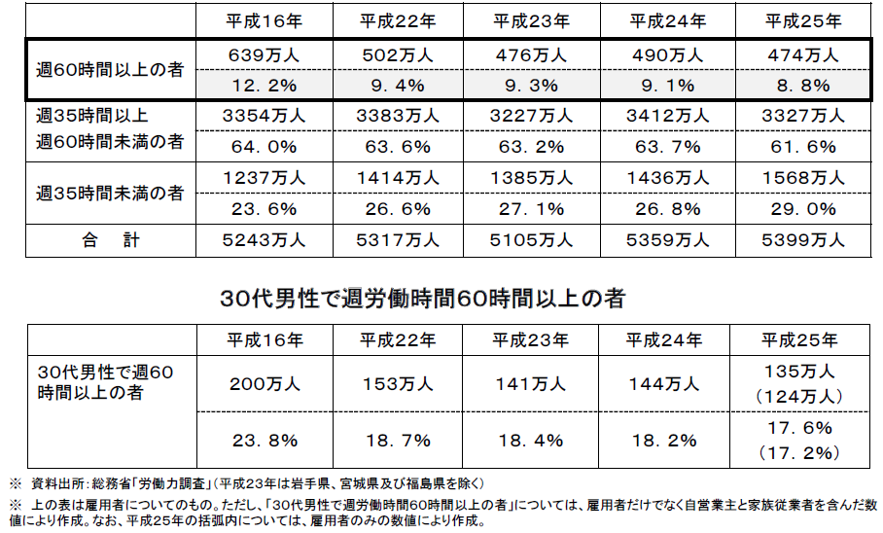
守られていますか？～労働時間ルールの基本①～
法定労働時間
労働時間の上限：１日８時間・１週４０時間（労基法第３２条）
※例外的に時間外・休日労働が許されるのは以下の場合のみ
①大災害などの非常時
②労使協定（いわゆる３６協定）と就業規則など契約上の根拠がある場合
【参考】週労働時間別雇用者数の推移
しかし、現行の労働時間法制は３６協定による時間外労働・休日労働を認容していて、結果的に厳しい規制となっていません。
週６０時間以上（※）働いている労働者も多く、とりわけ子育て世代の３０代男性では１３５万人（１７．６%）と高水準の状態が続いています。
（※）過労死の認定基準では、「発症前2か月ないし6か月間にわたって1ヶ月あたりおおむね80時間を超える時間外労働が認められる場合には業務と発症との間の関連性が強い」との目安が示されています。「週60時間以上」は月約86時間の時間外労働に相当します。

Slide 7

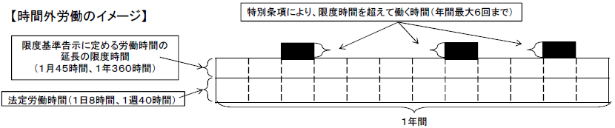
守られていますか？～労働時間ルールの基本②～
時間外・休日労働に関する協定（３６協定）
労働組合（または労働者の過半数代表者）と使用者が労使協定を締結し、所定の様式で労働基準監督署に届け出た場合は、法定労働時間（１日８時間、１週４０時間）を超える労働時間を設定することができます。
→３６協定なしに８時間を超えて
労働させることは違法です！
【 ３６協定で定めること】
○時間外・休日労働の具体的事由 ○業務の種類 ○労働者の数 ○有効期間
○延長時間の限度・休日労働させることのできる休日の日数 など
時間外労働の限度基準
３６協定で定める労働時間の長さには制限がないの？
行政（厚生労働大臣）は、労基法に基づき時間外労働の延長の限度等に関する
基準（大臣告示）を以下のように定めていますが、強制力がないため、長時間労働
抑制への効果は大きくありません。
１年間800時間や1,000時間を超える上限時間を規定した特別条項付き36協定も存在するなど、労働時間は実質的に青天井となっています。
労働時間抑制のためには効果的な対策（上限時間規制の導入）が不可欠です！
（１）限度時間
時間外労働の限度は１ヶ月４５時間、１年間３６０時間 など
（２）特別条項
臨時的（一時的又は突発的）に限度時間を超えて時間外労働を
行わなければならない「特別の事情」が予想される場合に
限度時間を超えて労働時間を延長できる旨を協定できる
出所：厚労省資料

Slide 8

守られていますか？～労働時間ルールの基本③～
長時間労働者への医師の面接指導制度
労働安全衛生法では、過労死等の防止策として、使用者に対し、１ヶ月の時間外・休日労働時間が１００時間を超える労働者に、医師による面接指導を実施するよう義務づけています。
また、時間外・休日労働時間が８０時間を超える労働者などについても、面接指導または面接に準ずる措置を実施することとされています（努力義務）。
長時間労働者への医師による面接指導制度
出所：厚労省パンフ

Slide 9

過重労働対策には労働組合の役割が重要です！
○ 職場の36協定の遵守状況を点検しましょう！
① あなたの職場ではどのような内容の36協定が締結されていますか？
② 800時間を超えるような特別条項付の協定が締結されていませんか？
※調査によると800時間超の上限時間数を規定した特別条項付き36協定の割合は15.0%,1,000時間超の割合は1.2%となっています。
点検結果を踏まえ、３６協定等における延長時間を
縮減するなど、長時間労働抑制策に取り組みましょう。
2015春闘の重点課題
として、各職場で
取り組みましょう！
特別条項付36協定の締結状況
 |  |  | 特別条項 がある |  | 延長時間 平均時間 | （１箇月） |  |  |  | 延長時間 平均時間 | （１年）
 |  |  |  |  |  | 60時間超 | 80時間超 | 100時間超 |  |  | 600時間 超 | 800時間超 | 1000時間超
全体 |  |  | ４０．５％ （２７．７％） |  | ７７：５２ （７４：３３） | ７２．５％ （６７．１％） | ２１．５％ （２２．４％） | ５．５％ （６．９％） |  | ６５０：５４ （６８４：２０） | ５７．９％ （５５．６％） | １５．０％ （２７．３％） | １．２％ （４．３％）
 | １～９人 |  | ３５．７％ （２４．９％） |  | ７９：０２ （７２：２８） | ７５．０％ （６５．９％） | ２０．４％ （１７．４％） | ６．２％ （４．９％） |  | ６５２：４４ （６９８：４８） | ６０．３％ （５８．１％） | １４．６％ （３１．４％） | １．３％ （３．６％）
 | 10～30人 |  | ４５．６％ （２８．１％） |  | ７５：３８ （７５：４４） | ６７．４％ （６６．３％） | ２２．８％ （２７．５％） | ３．３％ （９．３％） |  | ６４８：００ （６６６：２９） | ５４．５％ （５０．５％） | １６．５％ （２４．９％） | ０．８％ （６．７％）
 | 31～100人 |  | ５２．５％ （３５．３％） |  | ７６：２８ （７７：４６） | ７１．３％ （７０．４％） | ２０．５％ （２６．９％） | ５．７％ （９．２％） |  | ６４３：２６ （６６５：２９） | ５３．９％ （５４．２％） | １２．３％ （１６．８％） | １．７％ （３．１％）
 | 101～300人 |  | ６８．１％ （５０．３％） |  | ８０：１４ （７６：４７） | ７３．０％ （７０．５％） | ２９．５％ （２８．６％） | ８．９％ （６．４％） |  | ６５９：３０ （６６４：４３） | ５６．７％ （５６．４％） | １７．７％ （２４．３％） | ２．４％ （３．２％）
 | 301人～ |  | ９６．１％ （９３．６％） |  | ８３：１０ （８３：０８） | ８２．８％ （８２．４％） | ３４．７％ （３５．８％） | １０．６％ （１１．０％） |  | ６７９：２２ （７０３：１４） | ６２．３％ （６４．０％） | ２２．１％ （２５．８％） | １．７％ （３．４％）
出所：第104回労働政策審議会労働条件分科会資料（201310.30）
※2013年調査、括弧内は2005年調査

Slide 10

政府は労働時間ルールを緩和しようとしています！
政府の動き
○長時間労働・過重労働が解消されていない中で、政府は、一層の長時間労働を生み出しかねない ルール見直しを行おうとしています！
「日本再興戦略 改訂2014」（2014年6月24日閣議決定）の中で以下の４点を検討すべき論点として提起
（１） 働き過ぎ防止のための取り組み強化
（２） 時間ではなく成果で評価される制度への改革
（ いわゆる「ホワイトカラー・エグゼンプション」 ）
（３） 裁量労働制の新たな枠組みの構築
（４） フレックスタイム制の見直し
連合の考え方
○ 「ホワイトカラー・エグゼンプション」の導入は許さない！
（∵ 導入されると、残業代がゼロになるばかりでなく、労働時間が管理され
にくくなり、長時間労働が今まで以上に増えてしまいます。）
○ 過重労働防止にむけた労働時間ルールの見直しこそ、必要です！
① 終業から次の始業までに、１１時間の休息時間を確保
② 現在、時間外協定で無制限（青天井）となっている時間外労働に歯止め
③ 裁量労働制の見直しは、適正な労働時間管理と過重労働防止が前提

